Slide 1
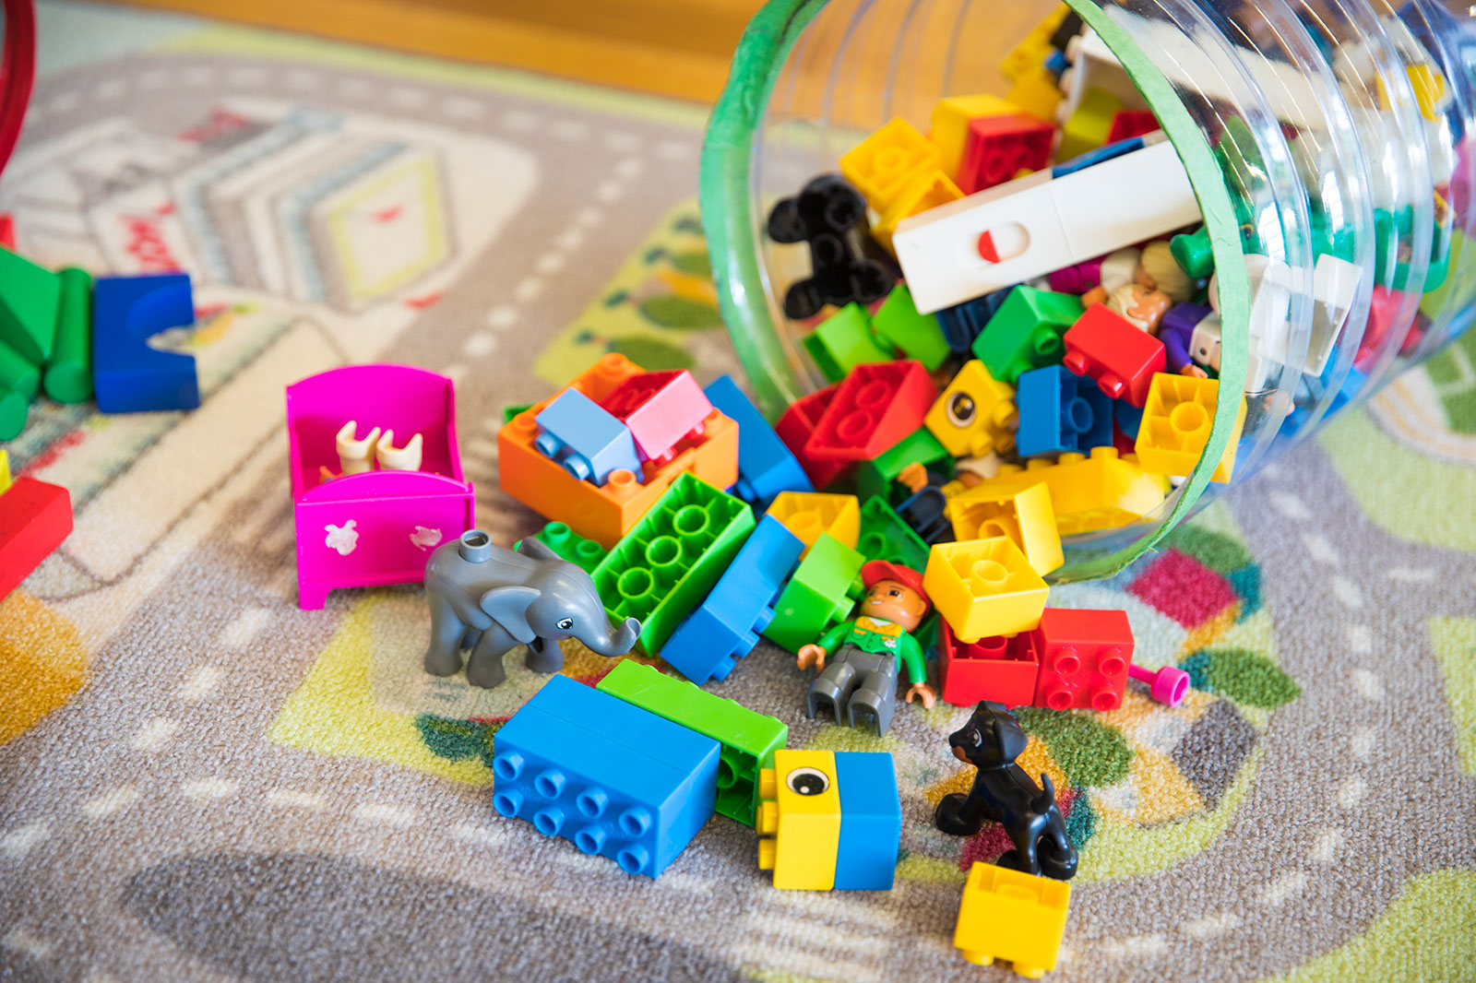


Nido d’Infanzia “Daniele Moro”
OPEN DAY
SABATO 13 GENNAIO e
SABATO 10 FEBBRAIO
dalle ore 10.00 alle ore 11.30
VI ASPETTIAMO PER VISITARE E CONOSCERE IL NIDO D’INFANZIA, RICEVERE INFORMAZIONI SUGLI ORARI, MODALITA’ DI ISCRIZIONE E PROGETTO PEGAGOGICO!!
Per informazioni o appuntamenti telefonare al 3343582987.

